Slide 1

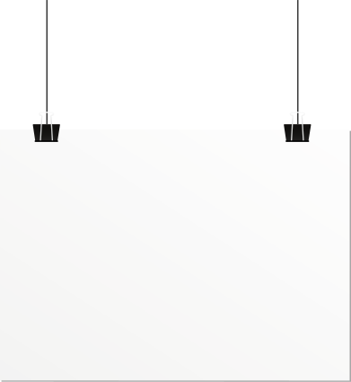



TRƯỜNG THCS- THANH LIỆT
GIÁO VIÊN : NGUYỄN THỊ LOAN
CHÀO MỪNG CÁC BẠN ĐẾN VỚI TIẾT HỌC!

Slide 2








KHỞI ĐỘNG
Bạn Thu vẽ sơ đồ đường đi từ nhà mình (điểm O) đến vị trí ba hiệu sách A, B, C như Hình 38.
Ba đường nối từ O đến các điểm A, B, C gợi nên hình ảnh gì? Các số đo độ dài 200m, 150m, 100m nói lên điều gì?
Hình 38

Slide 3






BÀI 3. ĐOẠN THẲNG (3 tiết)
I.
HAI ĐOẠN THẲNG BẰNG NHAU
1.
Khái niệm đoạn thẳng
2.
Hai đoạn thẳng bằng nhau
II.
ĐỘ DÀI ĐOẠN THẲNG
1.
Đo đoạn thẳng
2.
So sánh hai đoạn thẳng
III.
TRUNG ĐIỂM CỦA ĐOẠN THẲNG

Slide 4








I
HAI ĐOẠN THẲNG BẰNG NHAU

Slide 5



1. Khái niệm đoạn thẳng
HĐ1. Với A, B là hai điểm đã cho, đặt cạnh của thước đi qua hai điểm A, B rồi lấy đầu bút chì vạch theo cạnh thước từ A đến B.
A
B
•
•

Slide 6






Đoạn thẳng AB là hình gồm điểm A, điểm B và tất cả các điểm nằm giữa A và B.
Đoạn thẳng AB cũng gọi là đoạn thẳng BA.

Slide 7



Hãy đọc tên tất cả đoạn thẳng trong Hình sau:
A
Các đoạn thẳng trong hình là:
AB; AC; BC
C
B

Slide 8



Luyện tập 1. Quan sát Hình 41 và cho biết: điểm nào thuộc đoạn thẳng IK, điểm nào không thuộc đoạn thẳng IK.
Trả lời:
Hình 41
Điểm I, K, P, Q thuộc đoạn thẳng IK.
Điểm T, R không thuộc đoạn thẳng IK.

Slide 9


2. Hai đoạn thẳng bằng nhau
HĐ2. Thực hiện theo các bước sau:
Bước 1. Vẽ đoạn thẳng AB, đường thẳng d và điểm C nằm trên d.

Slide 10
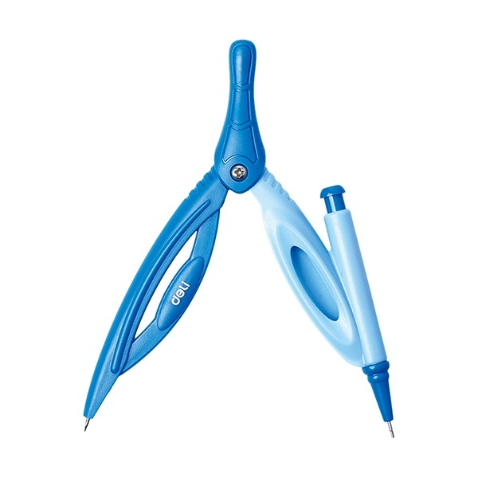
2. Hai đoạn thẳng bằng nhau
HĐ2. Thực hiện theo các bước sau:
Bước 2. Đặt compa sao cho một mũi nhọn trùng với điểm A, mũi kia trùng vổi điểm B của đoạn thẳng AB
Bước 3. Giữ độ mở của compa không đổi, rồi đặt compa sao cho một mũi nhọn trùng với điềm C, mũi kia thuộc đường thẳng d, cho ta điểm D. Ta nhận được đoạn thẳng CD.

Slide 11
2. Hai đoạn thẳng bằng nhau
HĐ2. Thực hiện theo các bước sau:
Bước 3. Giữ độ mở của compa không đổi, rồi đặt compa sao cho một mũi nhọn trùng với điềm C, mũi kia thuộc đường thẳng d, cho ta điểm D. Ta nhận được đoạn thẳng CD.
D

Slide 12
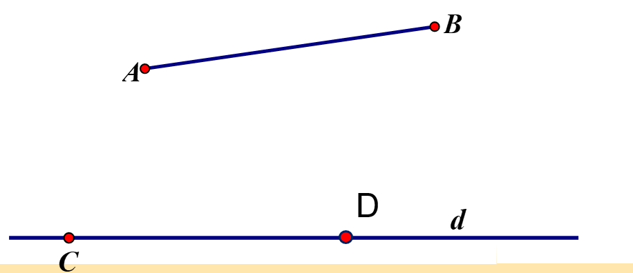


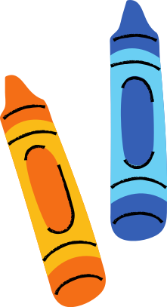

=> Ta nói hai đoạn thẳng AB và CD bằng nhau.
Khi đoạn thẳng AB bằng đoạn thẳng CD thì ta kí hiệu là AB = CD.

Slide 13






ĐỘ DÀI ĐOẠN THẲNG
II

Slide 14


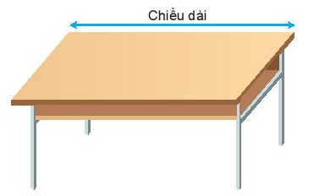


1. Đo đoạn thẳng
Chiều dài mặt bàn học của em dài khoảng mấy gang tay?

Slide 15



Để đo đoạn thẳng AB người ta dùng thước đo độ dài (thước có chia khoảng mm, cm ,...) ta làm như thế nào?
Đặt cạnh của thước đi qua hai điểm A và B sao cho điểm A trùng với vạch số 0 và giả sử điểm B trùng với vạch số 8 (cm)
A
B
•
•
Ta nói độ dài đoạn thẳng AB = 8 cm hoặc BA = 8 cm.

Slide 16


Mỗi đoạn thẳng có độ dài là một số dương.
Khi đoạn thẳng AB bằng đoạn thẳng CD thì ta kí hiệu là AB = CD.
Độ dài của đoạn thẳng AB cũng được gọi là khoảng cách giữa hai điểm A và B.

Slide 17




Em hãy đo, xác định chiều dài và chiều rộng của SGK Toán 6 Cánh diều – tập 2.

Slide 18



HOW DID YOU DO?
LUYỆN TẬP

Slide 19
1. Quan sát hình 49 và cho biết: điểm nào thuộc đoạn thẳng MN, điểm nào không thuộc đoạn thẳng MN.
Hình 49
Điểm M, P, N thuộc đoạn thẳng MN
Điểm Q không thuộc đoạn thẳng MN.

Slide 20
2. HOẠT ĐỘNG NHÓM (5 PHÚT)
Quan sát hình vẽ và trả lời các câu hỏi
Có mấy đoạn thẳng? Hãy kể tên?
Kể tên các đoạn thẳng bằng nhau có trong hình vẽ
Nếu đoạn thẳng AB = 6 cm thì đoạn thẳng DC bằng bao nhiêu?

Slide 21



VẬN DỤNG

Slide 22





- Để bảo vệ khu phố của mình khỏi các con vi rút, các con hãy tiêu diệt các con vi rút xấu xa bằng cách trả lời các câu hỏi tương ứng.
- Mỗi câu trả lời đúng các con sẽ nhận được một phần thưởng
- Nếu trả lời sai các bạn khác có quyền trả lời tiếp.
BẢO VỆ
KHU PHỐ

Slide 23
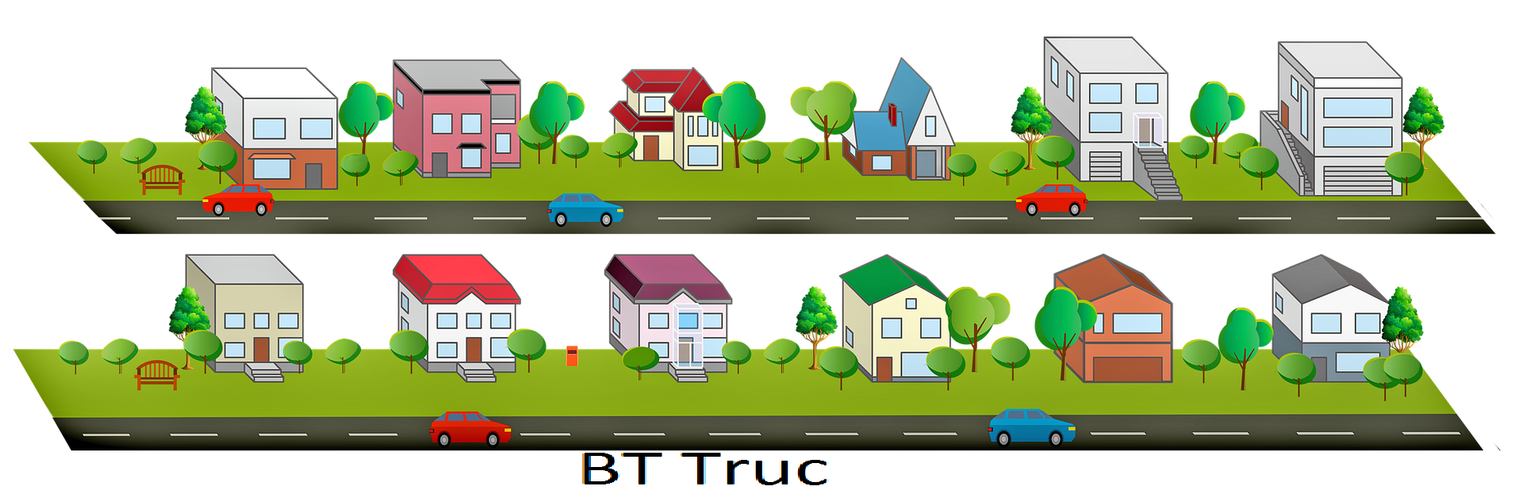






BẢO VỆ KHU PHỐ
1
2
3
4
5
6
7
8

Slide 24


M là một điểm bất kì trên đoạn thẳng AB. Câu nào dưới đây đúng?
A) Điểm M hoặc trùng với A, hoặc trùng với B, hoặc nằm giữa A và B.
B) Điểm M phải trùng với B.
C) Điểm M phải nằm giữa hai điểm A và B.
D) Điểm M phải trùng với A.

Slide 25
Cho hình vẽ sau.
Biết ME = 7cm. Số đo của đoạn thẳng MF là
A) EF = 3,5 cm
B) EF = 14 cm
C) EF = 21 cm
D) EF = 7 cm

Slide 26
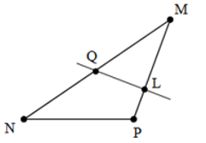
Có mấy đoạn thẳng trong hình vẽ ?
A: 3 đoạn thẳng
B: 4 đoạn thẳng
C: 8 đoạn thẳng
D: Có vô số đoạn thẳng

Slide 27
Câu 4: Cho G là một điểm thuộc đoạn thẳng HK. Hỏi trong ba điểm G, H, K, điểm nào nằm giữa hai điểm còn lại?
A) Điểm H
B) Điểm K
C) Điểm G
D) Không có điểm nào nằm giữa hai điểm còn lại

Slide 28
Kể tên các đoạn thẳng có trong hình vẽ dưới đây?
A) MN; MQ; NQ; ML; LP; MP.
B) MN; MQ; NQ; ML; LP; MP; NP; QL.
C) MN; MQ; NQ; ML; MP; NP.
D) MN; MQ; ML; LP; MP; NP.

Slide 29
BẢO VỆ KHU PHỐ
1
2
3
4
Yeah!!!
Cảm ơn các bạn!!!
5
8

Slide 30




HƯỚNG DẪN VỀ NHÀ
Ôn lại các kiến thức đã học
1.
Hoàn thành bài tập 2 trong SGK và bài 25, 26 trong SBT
2.
Chuẩn bị bài sau học tiếp bài Đoạn thẳng
3.

Slide 31

THANK YOU!
CẢM ƠN CÁC EM ĐÃ CHÚ Ý BÀI GIẢNG!

